Slide 1
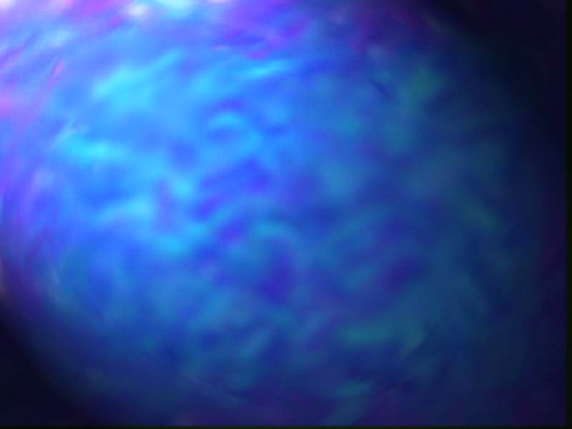
Implantation de chaînes de segmentation d ’image sur architecture hétérogène DSP/FPGA
Bertrand BAUDET
Nicolas VITEAU
Sous la direction de Monsieur AKIL

Slide 2
INTRODUCTION
Le contexte du traitement bas niveau de l’image.
Le projet.

Slide 3
LE MATERIEL
La carte mère
Les modules DSP
Les modules FPGA.

Slide 4
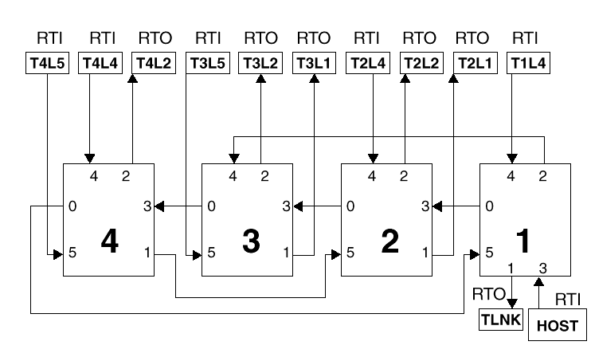
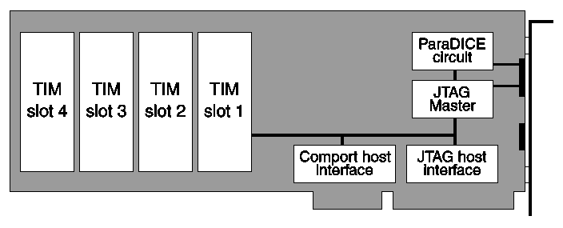
La carte mère

Slide 5
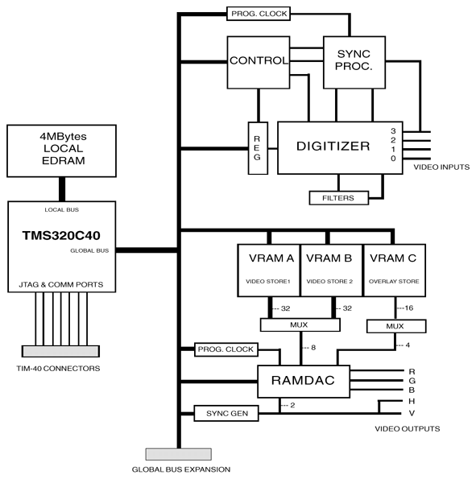
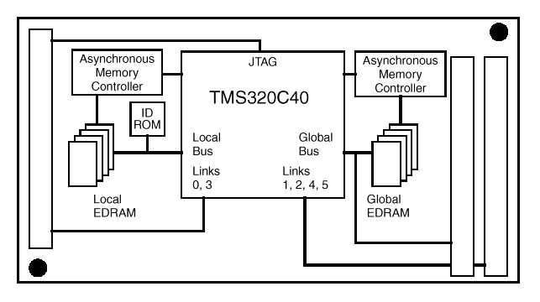
Les modules DSP
La TDM 435.
La TDM 411.

Slide 6
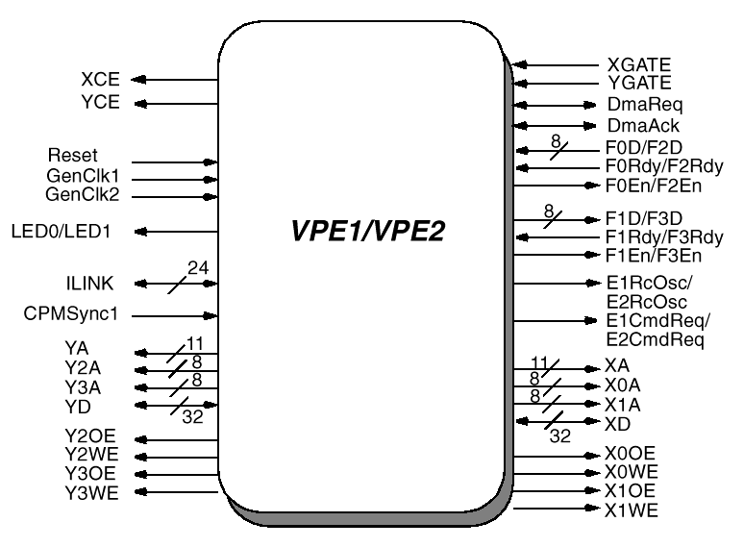
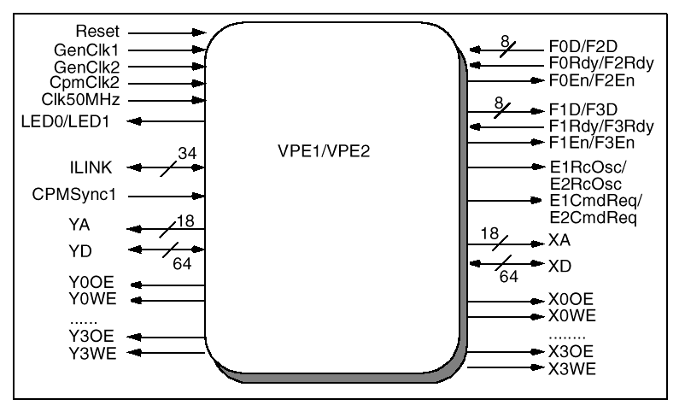
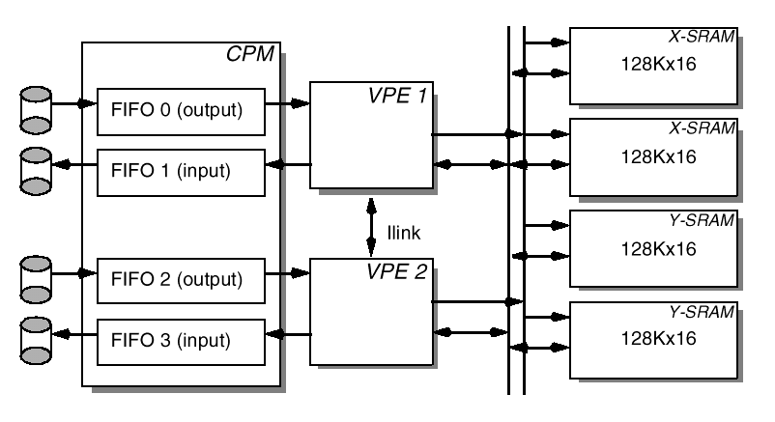
Les modules FPGA.
La X-CIM 4013.
La X-CIM 4036.

Slide 7
LA CHAINE DE SEGMENTATION
Le lissage
  Le lisseur de Deriche
  Le lisseur de Nagao
L’extraction de contours, le calcul du gradient et de sa norme.
Le double seuillage.
La fermeture des contours.
L’étiquetage des régions.

Slide 8
LES IMPLEMENTATIONS
L’implémentation sur DSP.
L’implémentation sur d'autres processeurs.
L’implémentation sur FPGA.
L’implémentation sur architecture mixte DSP / FPGA.

Slide 9
L’implémentation sur DSP.
L’acquisition & l’affichage des images.
Les organisations mémoires.
  VRAM
  EDRAM
Les types de données.

Slide 10
L’implémentation sur d'autres processeurs.
Fonctionnalités supplémentaire pour le traitement sous UNIX
  Lecture/écriture d’images formatées (PGM)

Slide 11
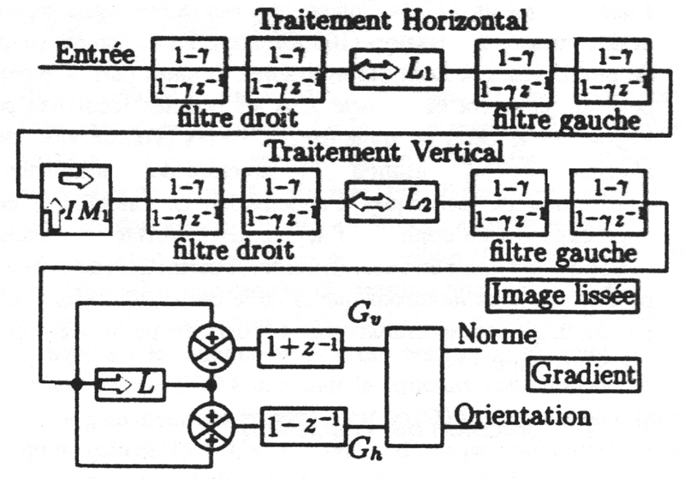
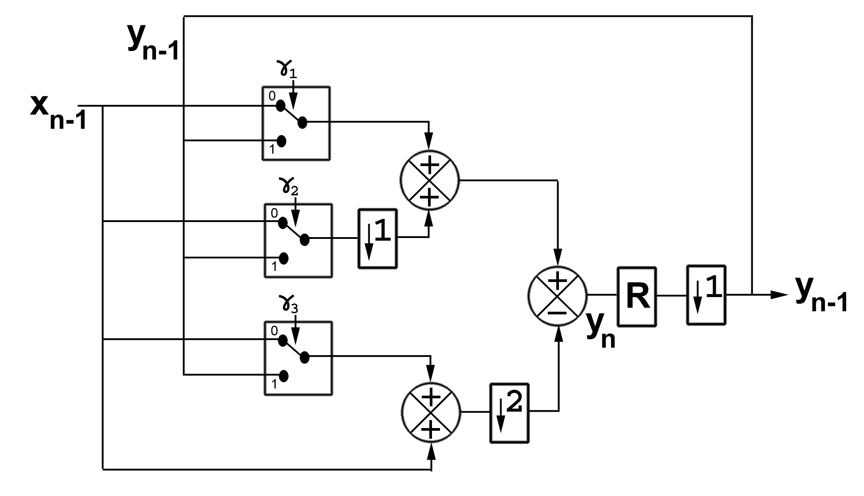
L’implémentation sur FPGA.
Les différents constituants du lisseur de Deriche.
Des questions de ressources mémoire.
Temps réel et problèmes d’optimisation.
Un éléphant dans une boite d’allumettes…

Slide 12
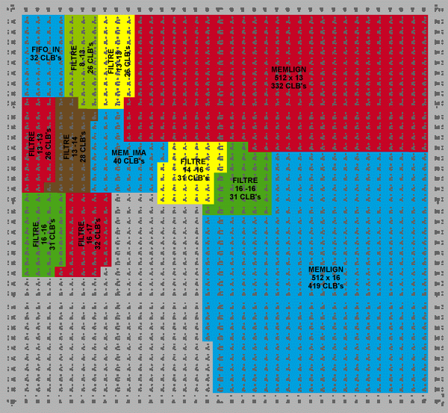
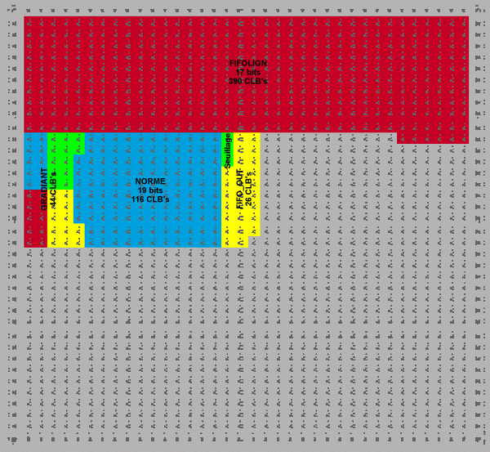
X-Cim 4036.

Slide 15
X-Cim 4036.

Slide 16
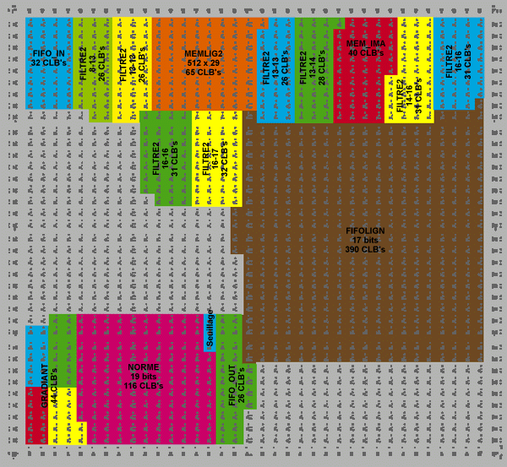

Slide 17
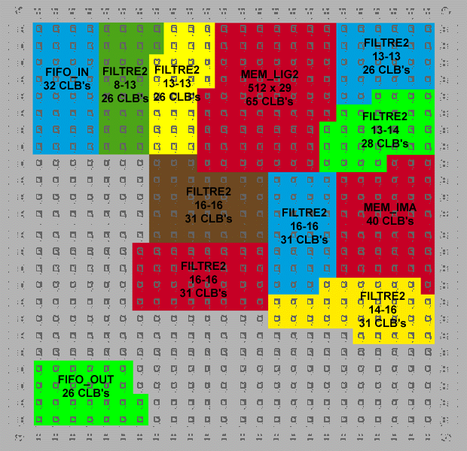
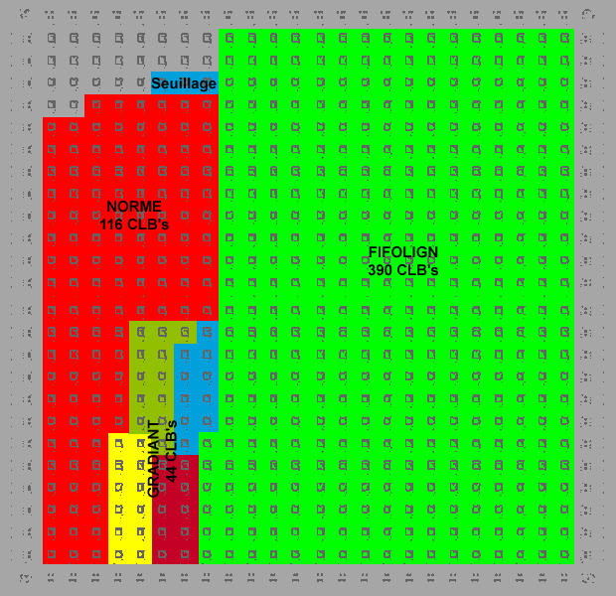
X-Cim 4013.

Slide 20
L’implémentation sur architecture mixte DSP / FPGA.
Parallèlisation des traitements
Les critères de choix pour le partage des traitements.

Slide 21
LES RESULTATS
Les résultats… En images…
Les résultats sur processeurs
Les résultats sur FPGA

Slide 22
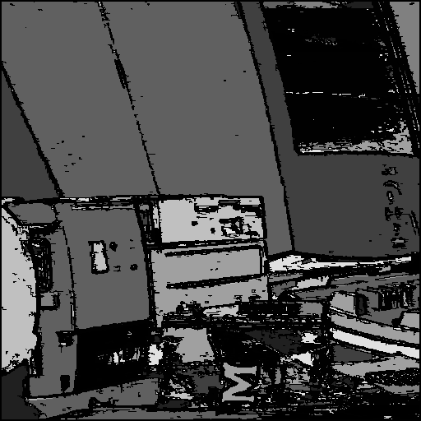
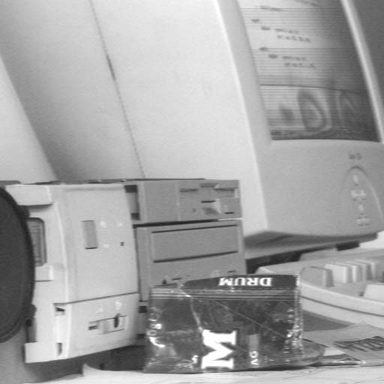
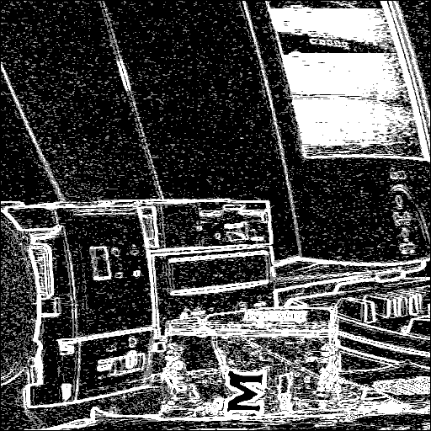
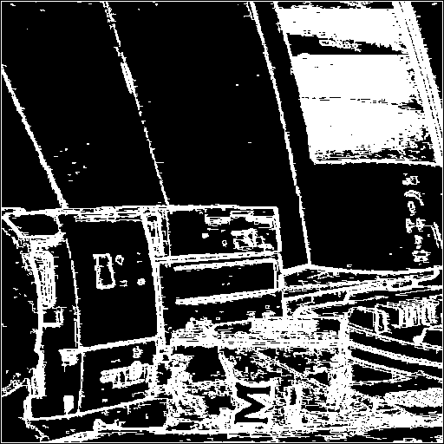
Les résultats… En images…

Slide 23
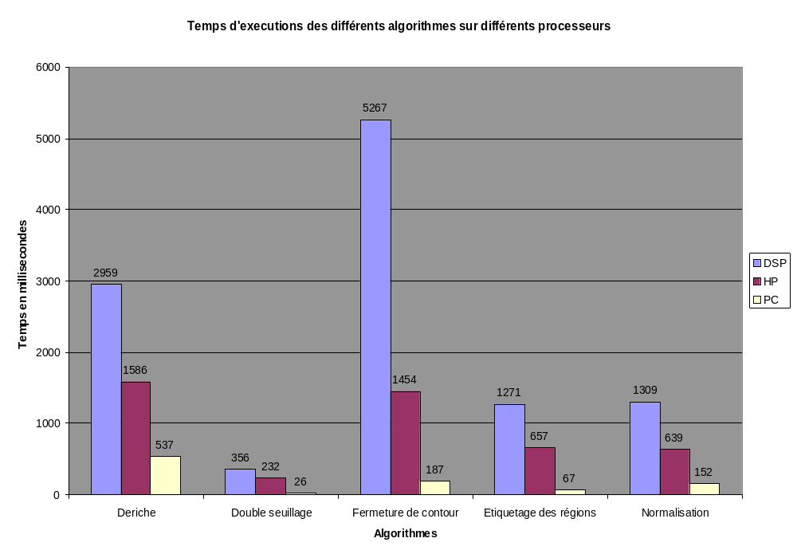
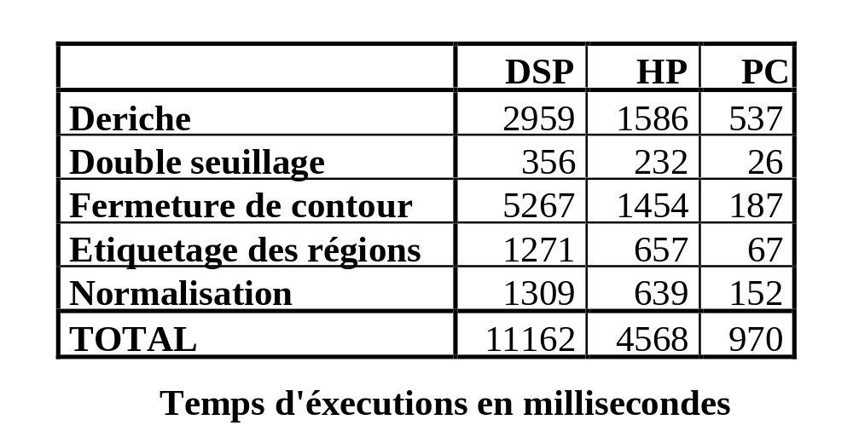
Les résultats sur processeurs
Routines de benchmark.
Mesures.
Comparatif entre les différents processeurs.

Slide 24
Les résultats sur FPGA
Le traitement horizontal du lisseur de Deriche fonctionne en simulation.
Les problèmes d ’encombrement mémoire ont été mis en évidence.
Les problèmes de programmation des FPGA ’s ont été résolus.
La communication à travers les comports et les mémoires lignes ont été testés sur les cartes XCIM ’s.

Slide 25
CONCLUSIONS
L’intérêt des architectures dédiées.
Les processeurs encore un peu lents mais…
Des FPGA’s prometteurs…
  Des FPGA’s avec de la mémoire.
  La reconfigurabilité dynamique.
  Un cœur RISC dans un FPGA.
  Des ressources FPGA dans les ordinateurs ?
Ne jetons pas les modules TIM tout de suite…

